Slide 1
基于IntelliJ IDEA开发
Android Studio插件工具介绍

Slide 2
1
概述
目录
2
入门教程
CONTENTS
3
代码生成工具
4
项目优化工具

Slide 3
概述
Android Studio插件入门教程
代码生成工具介绍
生成代码块、导入文件
优化工具介绍
字符串查重、文件查重、一键切换框架
核心能力

Slide 4
1
概述
目录
2
入门教程
CONTENTS
3
代码生成工具
4
项目优化工具

Slide 5
教程
Android Studio 基于IntelliJ IDEA 开发，其插件也是基于IDEA开发，语言为Java或Kotlin。
官方文档：
https://jetbrains.org/intellij/sdk/docs/intro/welcome.html
自制教程：
https://docs.google.com/document/d/1tOGo8KLqRkFoxYTxdPqz9ZL8BCsM9qt5S2RLlCJr3QM/edit?usp=sharing

Slide 6
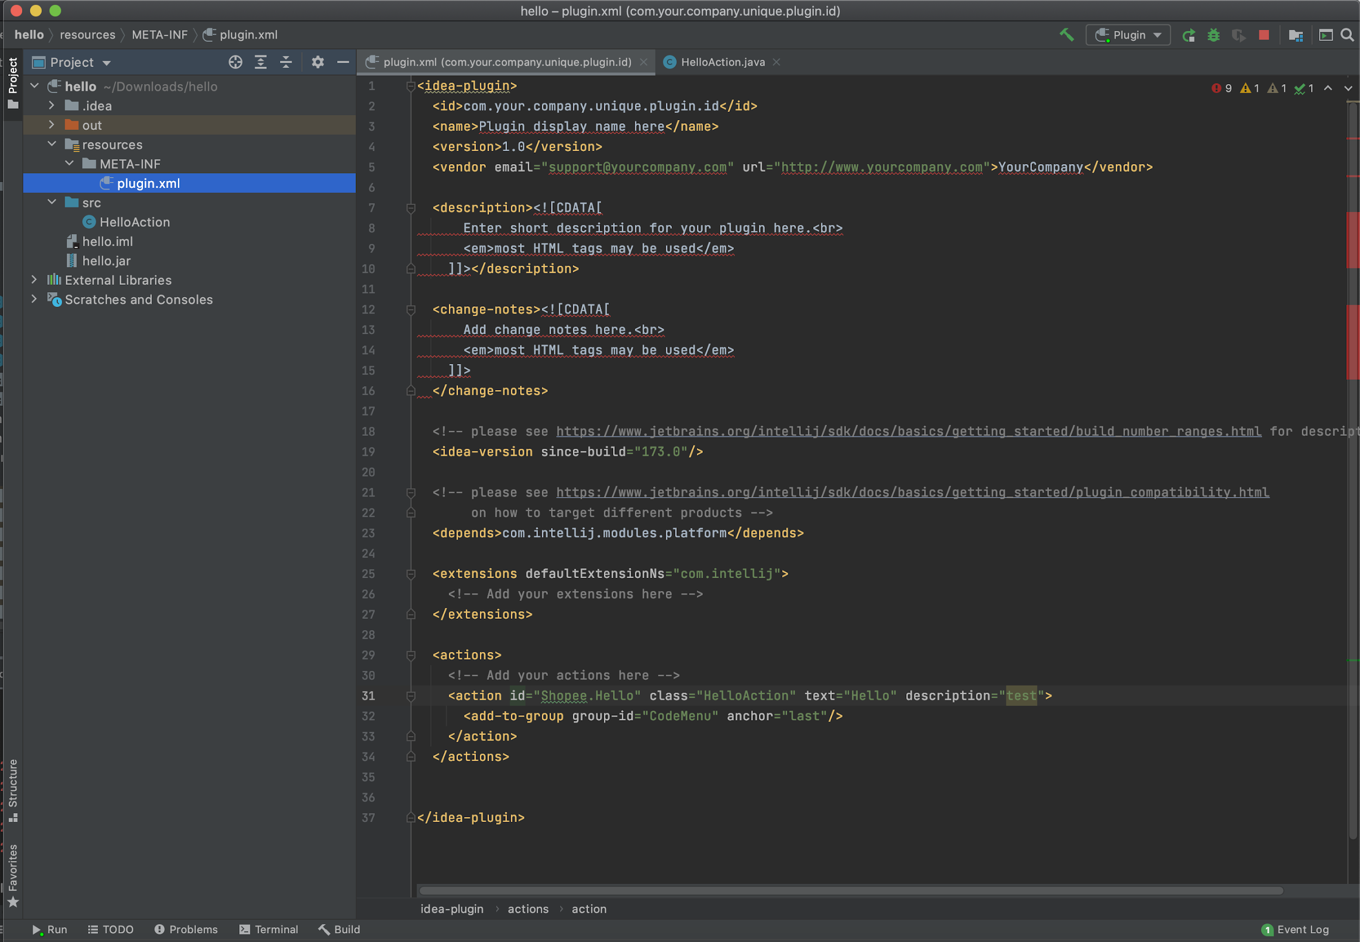
教程
新建工程

Slide 7
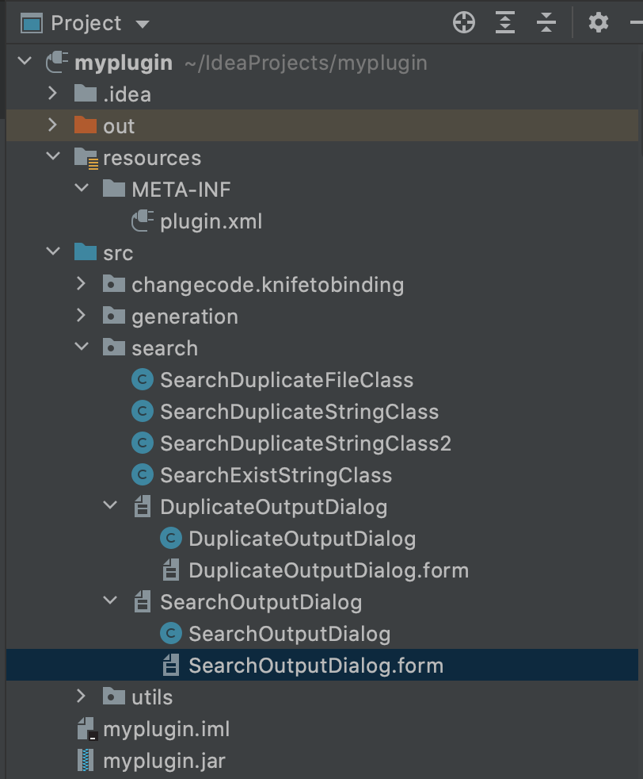
教程
工程框架
主要包含三部分：
配置文件（xml）
代码（Java/Kotlin）
UI文件（Swing）

Slide 8
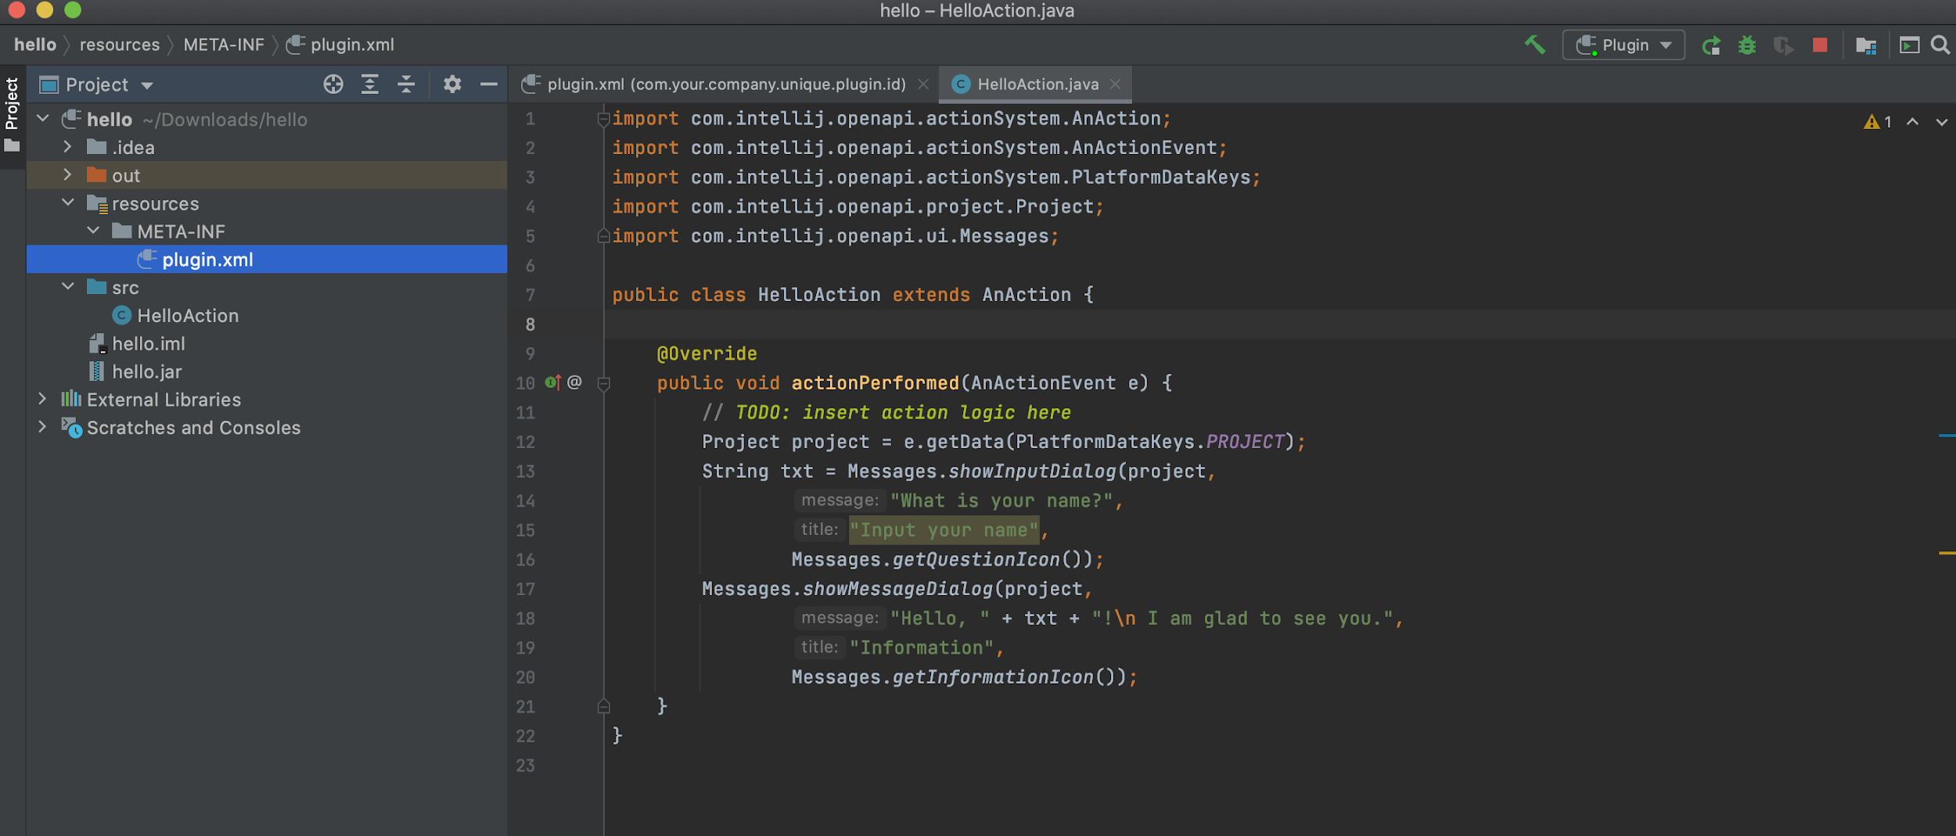
教程
Hello world实例

Slide 9
1
概述
目录
2
入门教程
CONTENTS
3
代码生成工具
4
项目优化工具

Slide 10
代码生成工具
单例代码生成
搜索当前类 -> 根据类名生成模块代码 -> 加入单例方法（以及内部类等）
Activity模版代码生成
ViewBinding模版代码
类导入（搜索资源类）、增加继承（搜索父类）、生成模版方法

Slide 11
1
概述
目录
2
入门教程
CONTENTS
3
代码生成工具
4
项目优化工具

Slide 12
项目优化工具
代码优化
Lint检查、框架替换
其他优化
字符串查重、文件查重（MD5校验）

Slide 13

Thank you
1、http如何保持响应数据但是连接不断开的？
2、应用层协议是如何和传输层协议结合起来的？websocket数据传输怎么连接起来？
3、程序演示？
4、抓包查看？
5、自己封装websocket协议请求

